Slide 1
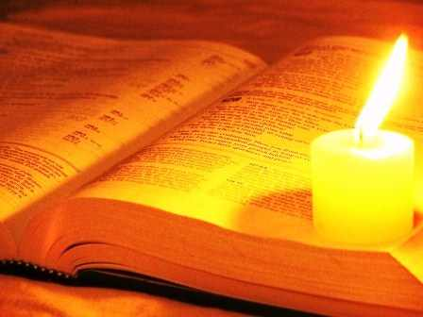
Igeolvasás

Slide 2
Szívem csendben az Úrra figyel, Ki segít.
Szívem csendben az Úrra figyel, Ki segít.
Szívem csendben az Úrra figyel.

Slide 3
„²⁷akiknek Isten tudtul akarta adni, hogy milyen gazdag ennek a titoknak dicsősége a pogány népek között. Ez a titok az, hogy Krisztus közöttetek van: reménysége az eljövendő dicsőségnek. ²⁸Mi őt hirdetjük, miközben minden embert teljes bölcsességgel intünk és tanítunk, hogy minden embert tökéletessé tegyünk a Krisztusban.” Kol 1,27-28

Slide 4
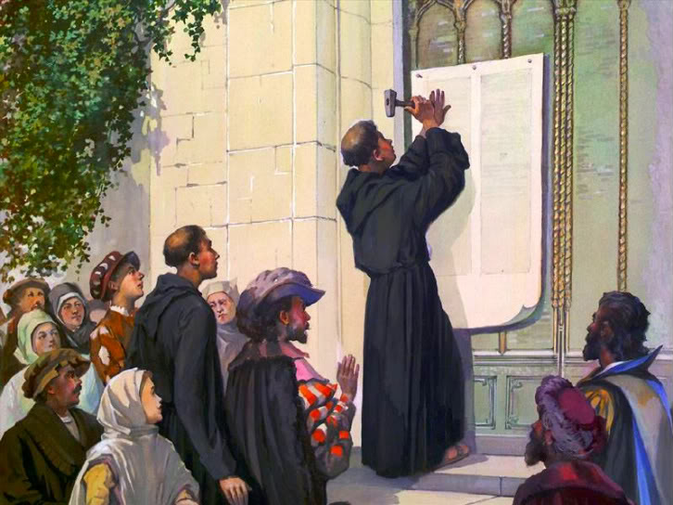

Slide 5
sola scriptura (egyedül a Szentírás)
sola fide (egyedül Hit által)
sola gratia (egyedül Kegyelemből)
solus Christus (Egyedül Krisztus)

Slide 6
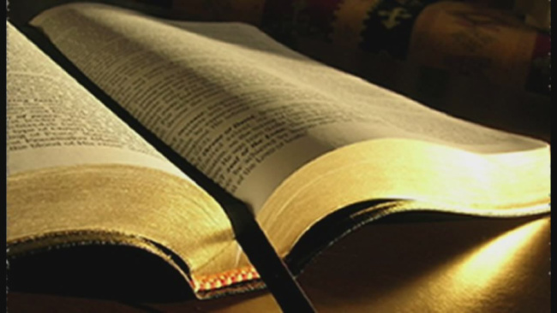
sola scriptura (egyedül a Szentírás)- először
„³Mert lesz idő, amikor az egészséges tanítást nem viselik el, hanem saját kívánságaik szerint gyűjtenek maguknak tanítókat, mert viszket a fülük. ⁴Az igazságtól elfordítják a fülüket, de a mondákhoz odafordulnak.” II Tim 4,3-4 - másodszor

Slide 7
„¹⁶A teljes Írás Istentől ihletett, és hasznos a tanításra, a feddésre, a megjobbításra, az igazságban való nevelésre” I Tim 3,16

Slide 8
„[Sátán] Embergyilkos volt kezdettől fogva, és nem állt meg az igazságban, mert nincs benne igazság.” Jn 8,44

Slide 9
Mit mond a Sátán: - Tanulhatsz Jézusról, de ne ismerd Őt! - Beszélhetsz Róla, de ne élj Vele! - Hirdetheted Őt, de ne higgy benne!

Slide 10
„³¹Ezek pedig azért írattak meg, hogy higgyétek: Jézus a Krisztus, az Isten Fia, és e hitben életetek legyen az ő nevében.” Jn 20,31

Slide 11
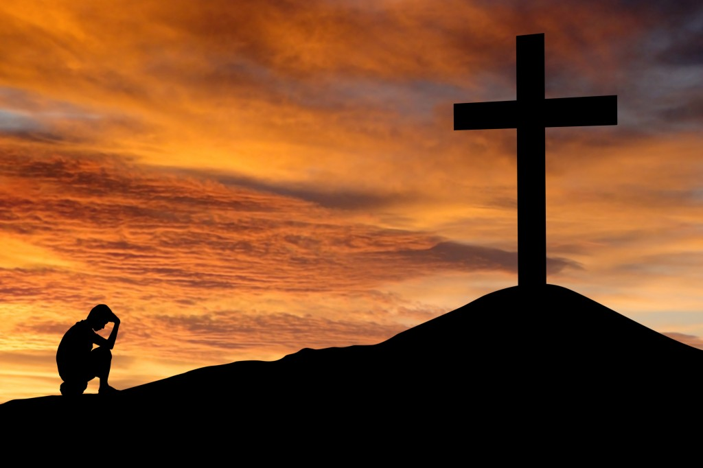
Sola fide (egyedül Hit által)

Slide 12
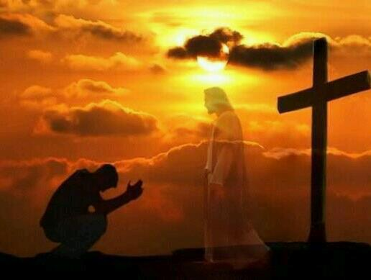
„⁶Hit nélkül pedig lehetetlen Istennek tetszeni; mert aki Isten elé járul, hinnie kell, hogy ő létezik és megjutalmazza azokat, a kik őt keresik.” Zsid 11,6

Slide 13
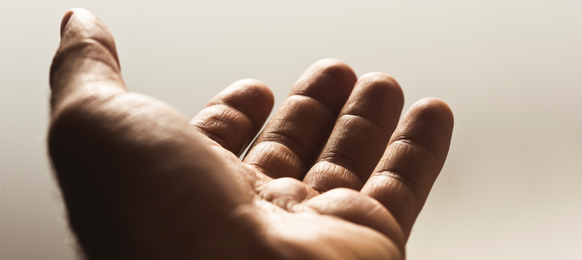
Sola gratia (egyedül Kegyelemből)

Slide 14
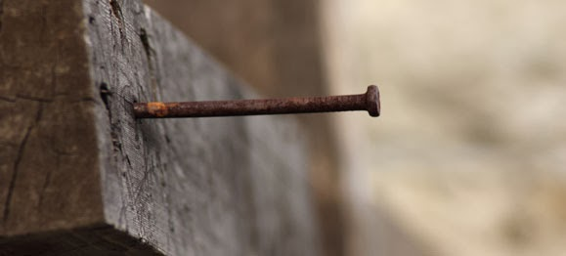

Slide 15
„⁸Hiszen kegyelemből van üdvösségetek a hit által, és ez nem tőletek van: Isten ajándéka ez; ⁹nem cselekedetekért, hogy senki se dicsekedjék.” Ef 2,8-9

Slide 16
solus Christus (egyedül Krisztus)
Aztán egyesével:
- Ő tud adni bűnbocsánatot
- Őbenne van békesség
- Őbenne van üdvösség
- Őbenne van reménység

Slide 17
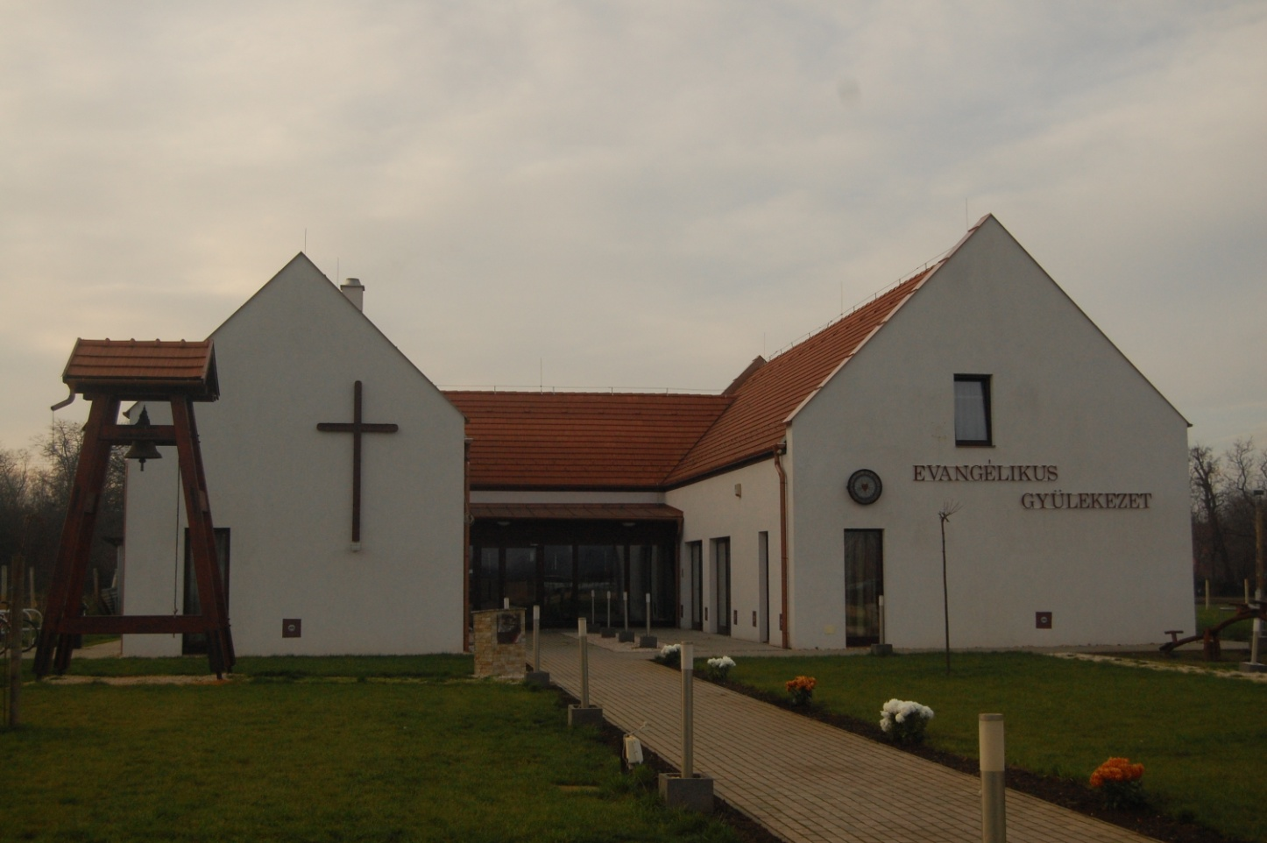
Áldott hetet kívánunk!
http://mandabokor.lutheran.hu/

